Slide 1
PROPOSTA DE ATUALIZAÇÃO DO PROCESSO DE PESAGEM DO SALMAO
O Objetivo desse documento é apresentar de maneira resumida a atual “pesagem do salmão”, e propor mudanças mais eficientes (em relação a tempo).
As mudanças de tempo não são facilmente quantificáveis e precisam ser testadas, mas mesmo quando não existe ganho de tempo, ainda existe o ganho de confiabilidade e integridade de dados, com os cálculos automáticos.
Foram utilizadas referencias de volume, carga,

Slide 2
Fluxo de venda de Salmão atual
1) Entrada de mercadoria, separação por calibre
2) Contato com cliente, solicita o peso a Logística
3) Claudio confere na planilha e marca as caixas reservadas
4) emite o pedido na rotina 316 (e solicita o pagamento ao cliente no valor exato do peso)
5) Logística altera o peso na rotina 998 (subtrai o peso a caneta na prancheta)
6) Fatura durante a madrugada pela rotina 1402 normalmente

Slide 3
Fluxo de venda de Salmão usando planilha Excel
1) Entrada de mercadoria, separação de calibre e identificação das caixas em planilha
2) Contato com cliente, solicita o peso a Logística (Claudio confere na planilha e marca as caixas reservadas)
3) VENDEDOR ANOTA O PEDIDO (e solicita o pagamento ao cliente no valor exato do peso)
4) emite o pedido na rotina 316 (e solicita o pagamento ao cliente no valor exato do peso)
5) Logística altera o peso na rotina 998 (NÃO é necessário subtrair, a planilha calcula e controla automatic.)
6) Fatura durante a madrugada pela rotina 1402 normalmente

Slide 4
Fluxo de venda de Salmão usando planilha Excel
VANTAGENS
A planilha pode ser editava a vontade, o papel não
Se as caixas estão identificadas e com peso lançado na planilha durante a entrada, não é necessário ir ao deposito durante a emissão de pedidos para “procurar pesos” (como as caixas não são endereçadas, o tempo de busca sempre sera o mesmo no carregamento)
A planilha subtrai e controla o estoque disponível, , reduzindo chance de erros, removendo do operador exigência memorizar controles, também permitindo a outro operador assumir o trabalho exatamente de onde ele foi interrompido.
DESVANTAGES
Continua sendo necessário um controle externo ao sistema.
É importante saber o básico do pacote office
A pessoa que identifica as caixas na descarga precisa ser tão cuidadosa quanto a que faz os lançamentos na rotina 998
1) Entrada de mercadoria, separação de calibre e identificação das caixas por número
2) Contato com cliente de deposito
3) solicita o peso a Logística (Claudio confere na planilha e marca as caixas reservadas)
4) emite o pedido na rotina 316 (e solicita o pagamento ao cliente no valor exato do peso)
5) Logística altera o peso na rotina 998 (NÃO é necessário subtrair, a planilha calcula automaticamente)
6) Fatura durante a madrugada pela rotina 1402 normalmente

Slide 5
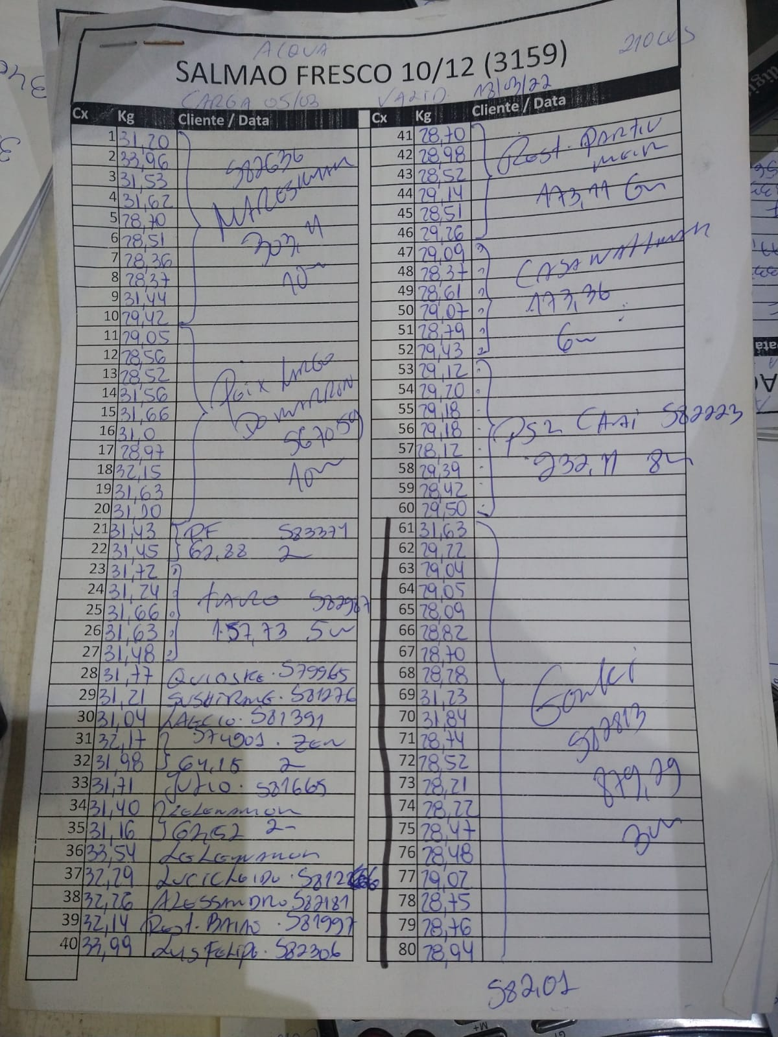
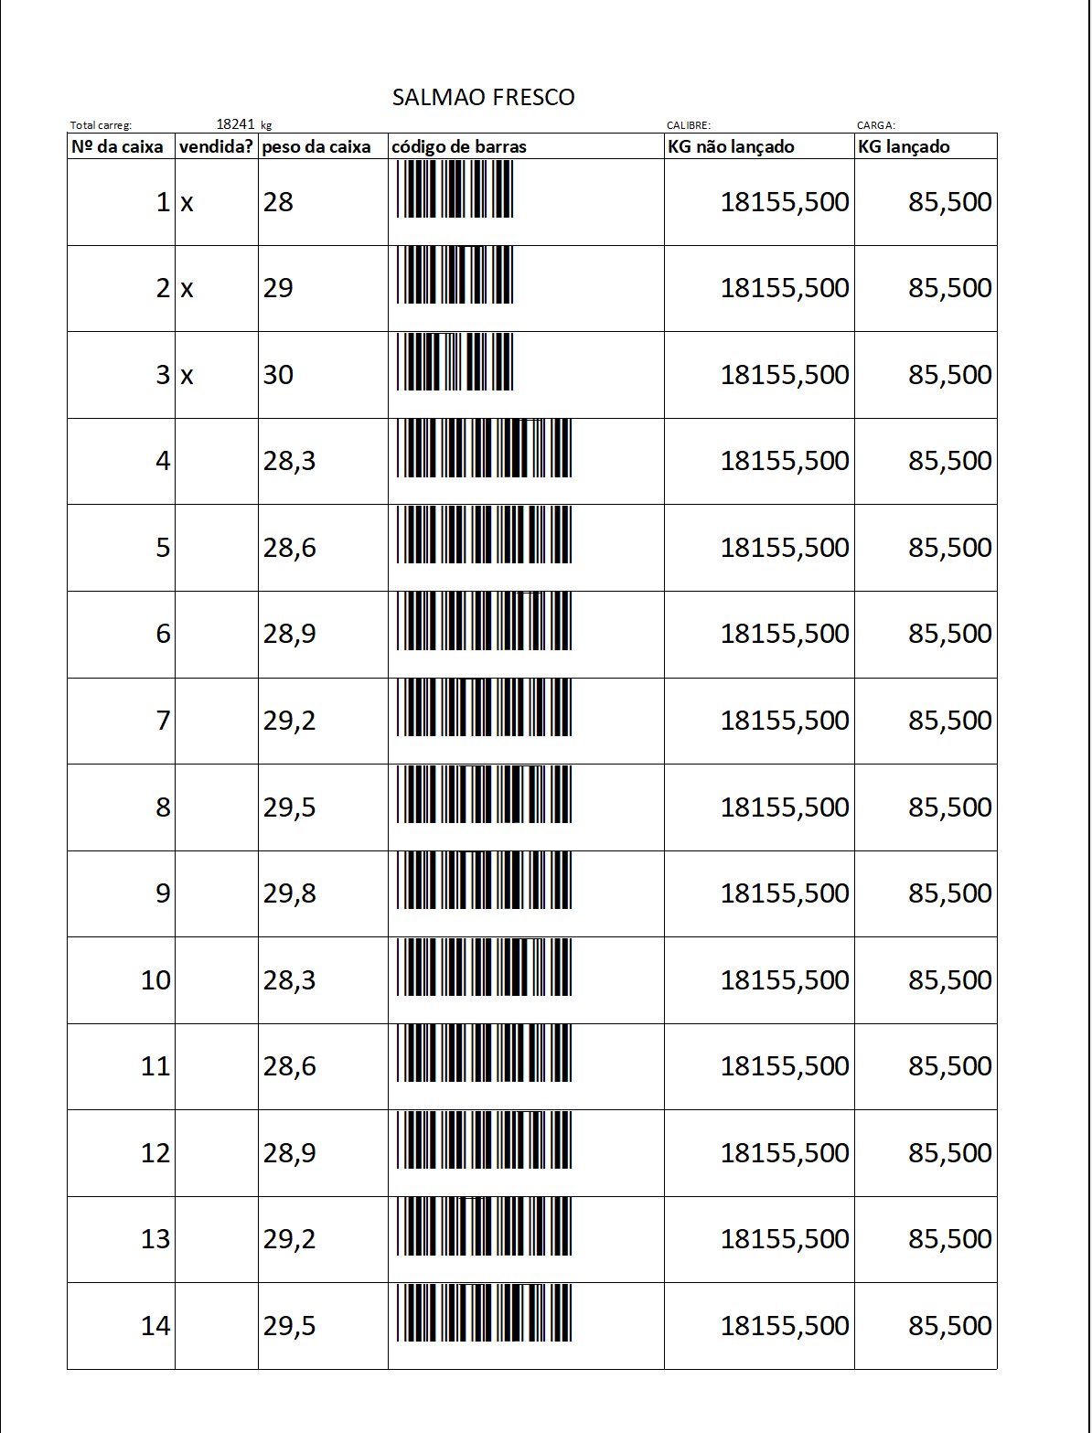
PLANILHA ATUAL
PLANILHA PROPOSTA

Slide 6
Fluxo de venda de Salmão usando PDV rotina 2075
1) Entrada de mercadoria, separação de calibre e identificação das caixas por número
2) Contato com cliente, solicita o peso a Logística (Claudio confere na planilha e marca as caixas reservadas)
3) VENDEDOR ANOTA O PEDIDO SCI (e solicita o pagamento ao cliente no valor exato do peso)
4) Logística reserva o peso na planilha, ou lança o pedido pela rotina 2075 (a planilha soma estoque automaticamente)
5) A noite, Logística fatura pela rot 2075 o pedido captado no PDV, e emite a danfe na rotina 1452.
6) O estoque é baixado na hora, o pagamento pode ser em crédito, mas é feito um acerto de caixa especifico para pdv no fim do dia

Slide 7
Fluxo de venda de Salmão usando rotina 2075 (PDV)
1) Entrada de mercadoria, separação de calibre e identificação das caixas por número
VANTAGENS
Se as caixas estão identificadas e com peso lançado na planilha durante a entrada, não é necessário ir ao deposito durante a emissão de pedidos para “procurar pesos” (como as caixas não são endereçadas, o tempo de busca sempre sera o mesmo no carregamento)
A rotina 2075 subtrai o estoque automaticamente, não é mais necessário lançar na rotina 998.
DESVANTAGES
A rotina 2075 pode ser parametrizada para não conferir estoque, mas se houver erro nos lançamentos da 316 (que não são deposito), o estoque ficará negativo (ou a nota não será emitida).
Ainda é importante saber o básico do pacote office, e aprender sobre o fluxo do PDV ( caixa de supermercado)
2) Contato com cliente, solicita o peso a Logística (Claudio confere na planilha e marca as caixas reservadas)
3) VENDEDOR ANOTA O PEDIDO (e solicita o pagamento ao cliente no valor exato do peso)
4) emite o pedido na rotina 316/2075 (e solicita o pagamento ao cliente no valor exato do peso)
5) Logística altera o peso na rotina 998 (NÃO é necessário subtrair, a planilha calcula automaticamente)
6) Fatura durante a madrugada pela rotina 1402 normalmente

Slide 8
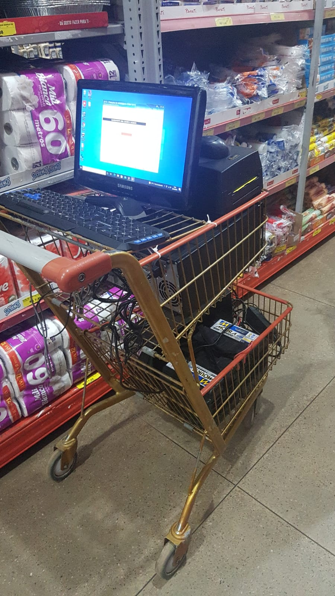
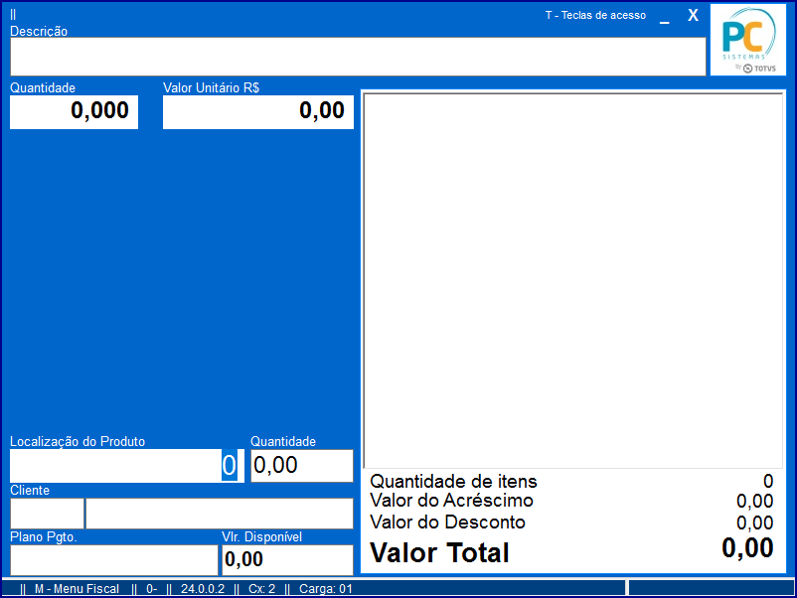
Fluxo de venda de Salmão usando rotina 2075 (PDV)
LAYOUT DA ROTINA 2075
PC MOVEL DE BAIXO CUSTO
O ambiente da câmara é abrasivo, exigindo notebooks rugged (que não se encontram com a operação), mas é possível montar uma estação mais resistente
Dessa forma existe mobilidade para coleta das informações sobre as caixas
A rotina 2075 exige um usuário adicional logado
O tempo de buscar pela caixa de salmão SEMPRE vai existir (a não ser q ela seja endereçada via WMS) – mesmo que o operador tenha a opção de andar com radio frequência ate a caixa, ela ainda precisa ser encontrada em uma pilha de 630 caixas com um volume aproximado de 600m³

Slide 9
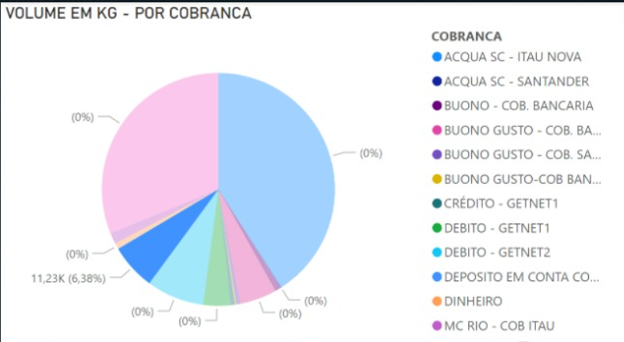
Fluxo de venda de Salmão usando rotina 2075 (PDV)
Apenas 6,38~% da carga de salmão do ultimo mês utilizou cobrança por deposito antecipado.
11,23 toneladas = 374~caixas no Mês
Ou
40~ caixas por carreta.
Se for dada prioridade a pesagem destas caixas ao longo do dia, as demais caixas podem continuar sendo faturadas normalmente pela rotina 1402, utilizando a pesagem/”alteração de quantidade” pela rotina 998. obs: Saída de salmão em 30 dias = 176~ toneladas ( 9 carretas)

Slide 10
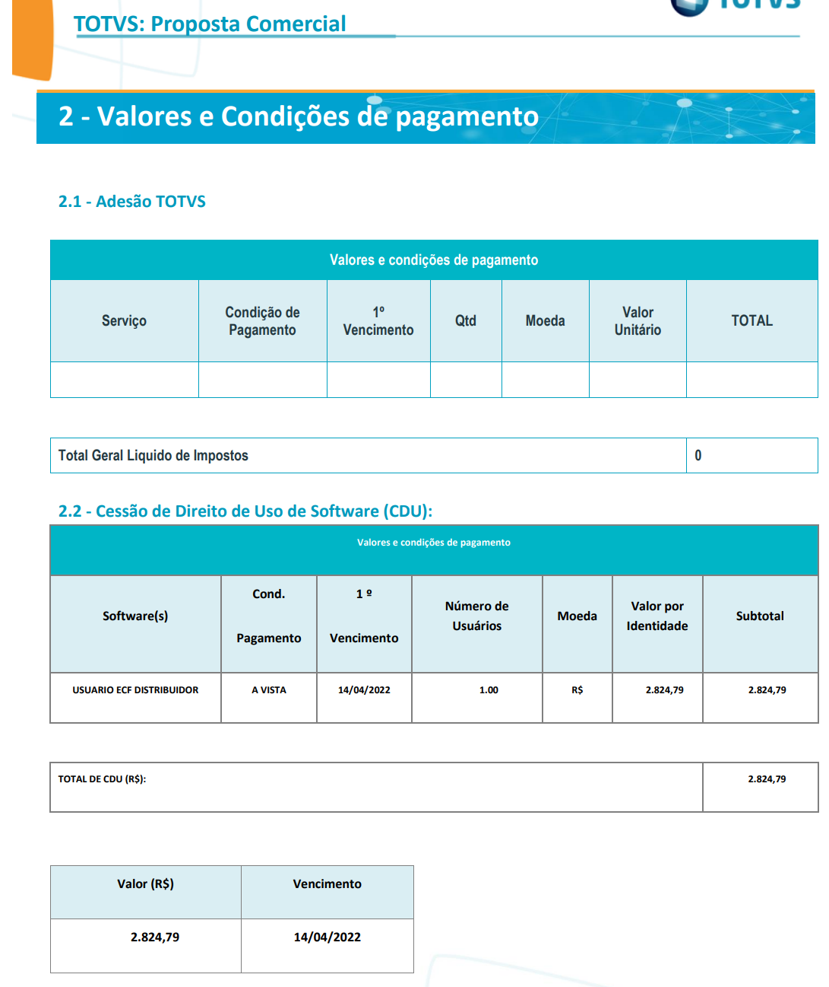
ORÇAMENTO PRELIMINAR PARA PDV
Na proposta comercial recente da TOTVS, seria cobrado apenas a adição de um usuário para contratação do PDV que daria acesso a rotina 2075.
Além disso existe o custo adicional de suporte a licença.
Custo anual de suporte: R$1759,80
Totalizando custo: R$4620,59 no ano de adesão
Obs: custos de hardware podem se diluídos na atualização de outros equipamentos preexistentes.

Slide 11
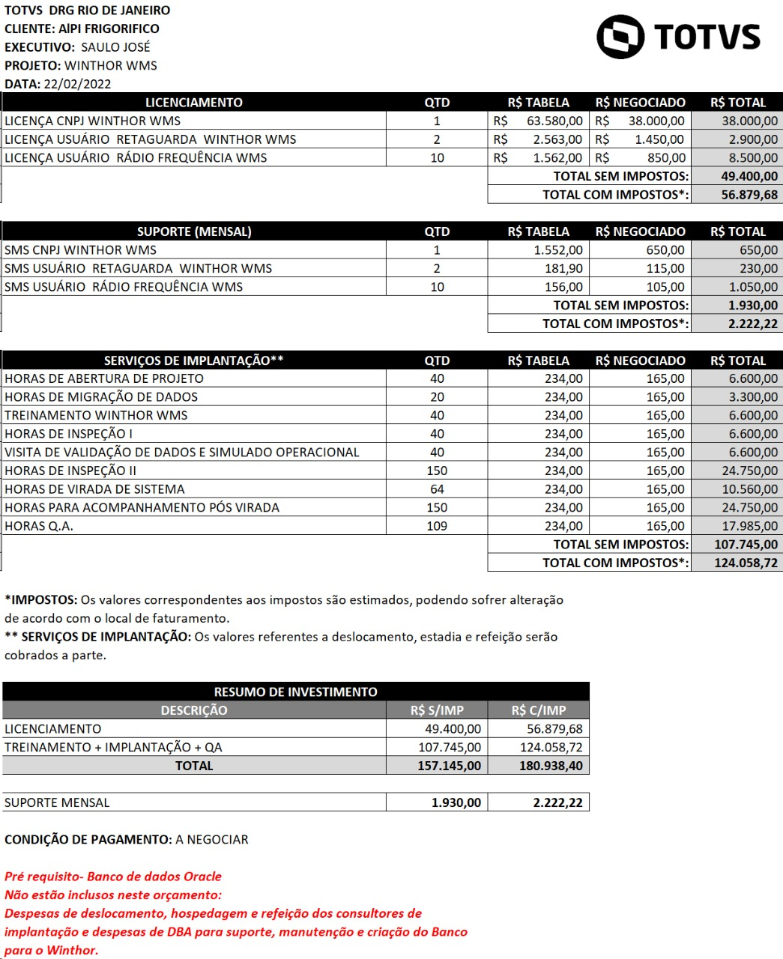
ORÇAMENTO WMS
A implantação do WMS inclui as rotinas do módulo 17 que adicionam mais opções de controle de estoque, entrada e conferencia de mercadoria.
O recurso de rádio frequência conectada ao wifi, que permitiria conferencia em qualquer área do deposito.
E o endereçamento de mercadoria por rua, apartamento.
Mas estes avanços vem acompanhados de um modelo de trabalho predefinido, e infra estrutura adicional de pessoal, equipamento e deposito
Obs: 2 consultores do wms já trouxeram resposta, de que as caixas de salmão não podem entrar com identificação no sistema (a entra pode ser pesada caixa a caixa, e a saída tb, maso estoque será o peso total)

